Slide 1
과목_학년학기_단원 | suh_p_0302_03
차시명 | 05 원을 이용하여 여러 가지 모양을 그려 볼까요
파일명 | suh_p_0302_03_0005
검토 | 담당
수학팀 | 김윤희
문서 HISTORY
번호 | 버전 | 문서 작성일 | 내용 비고 | 작성자 (내선번호) | 검토자
1 | V 1.0 | 2022.06.01 | 문서 발생 | 유청훈
2 | V 1.0 | 2022.06.22 | 1차 검토 |  | 김윤희
3 | V 2.0 | 2022.06.27 | 2차 검토 |  | 김예림
4 | V 3.0 | 2022.06.27 | 문서 수정 | 김윤희
5
6
7
8
9
10
11

Slide 2
학습 단계 | 자료명 |  | 프레임 수 | 교과서 정보 | 파일명 | 자료 형태
도입 | 애니 | [도입 애니메이션] 바퀴에 조명을 달고 달려봐요 | 1 | 수학 68쪽, 수학 익힘 52~53쪽 | suh_p_0302_03_0005_101_1.html | Html5(애니)
도입 | 생각 열기 | [생각 열기] 자전거 바퀴의 모습을 관찰하며 동심원 알아보기 | 1 | 수학 68쪽, 수학 익힘 52~53쪽 | suh_p_0302_03_0005_102_1.html | Html5
도입 | 학습 목표 | 이번 시간에 배울 내용 | 1 |  | suh_p_0302_03_0005_103_1.html | Html5
전개 | 다지기 1 | [다지기 1] 동심원을 이용하여 나만의 바퀴 모양 그리기 | 1 | 수학 68쪽, 수학 익힘 52~53쪽 | suh_p_0302_03_0005_201_1.html | Html5
전개 | 다지기 2 | [다지기 2] 원을 이용하여 여러 가지 모양 그리기 | 1 | 수학 69쪽, 수학 익힘 52~53쪽 | suh_p_0302_03_0005_202_1.html | Html5
전개 | 키우기1 | [키우기 1] 원을 이용하여 나만의 모양 그리기 | 1 | 수학 69쪽, 수학 익힘 52~53쪽 | suh_p_0302_03_0005_203_1.html | Html5
정리 | 핵심 정리 | 핵심 정리 | 1 |  | suh_p_0302_03_0005_301_1.html | Html5
정리 | 차시 예고 | 다음 시간에 배울 내용 | 1 |  | suh_p_0302_03_0005_302_1.html | Html5
평가 | 확인 문제 | 확인 문제 | 1 |  | suh_p_0302_03_0005_401_1.html | Html5
평가 | 애니 | [창의 수학 자료] 텔레파시 원 그리기 | 1 |  | suh_p_0302_03_0002_402_1.html | Html5(애니)
총 프레임 수 |  |  | 10

Slide 3


3-2
3. 원
suh_p_0302_03_0005_101_1
05 원을 이용하여 여러 가지 모양을 그려 볼까요
Θ Description & Function
[애니 DVD 개발물]
수학 3-2 지도서\app\resource\contents\lesson03\ops\lesson03\video
[애니 게이트 참고 화면]
바퀴에 조명을 달고
달려봐요
애니 파일명 | mm_32_3_04_02_01_ani.mp4

Slide 4




3-2
3. 원
suh_p_0302_03_0005_102_1
05 원을 이용하여 여러 가지 모양을 그려 볼까요
Θ Description & Function
다음 그림의 상황에 대하여 이야기해 봅시다.
탭 이벤트
각각 손가락 버튼 클릭하면 팝업 영상 재생됨. 영상 링크 https://e.tsherpa.co.kr/media/mediaframe3.aspx?mid=M202206249_800k.mp4 https://e.tsherpa.co.kr/media/mediaframe3.aspx?mid=M202206250_800k.mp4
확대 버튼 풀 팝업창 (다음 슬라이드)
정답확인 버튼 없음.
#1
물음 1
물음 3
물음 1
물음 2
물음 2
동영상을 시청해 보세요.
#2
#2
#3
#4
삽화 파일명 | img_01.png 수학 3-2 지도서\app\resource\contents\lesson03\ops\lesson03\images\mm_32_3_04_02_01
삽화 파일명 | SA32304.psd 수학 3-2_이미지원본\교과서\058075초등수학교과서3-2-3\Links

Slide 5

3-2
3. 원
suh_p_0302_03_0005_102_1
05 원을 이용하여 여러 가지 모양을 그려 볼까요
Θ Description & Function
<확대 버튼 클릭 시 나타나는 화면>
1. 텍스트 추가
#1
자전거 바퀴에 다양한 색의 조명을 달고 씽씽 달릴 거야. 점점 빨리 달리게 되면 바퀴의 조명은 어떤 모양이 될까?
삽화 파일명 | SA32304.psd 수학 3-2_이미지원본\교과서\058075초등수학교과서3-2-3\Links

Slide 6


3-2
3. 원
suh_p_0302_03_0005_102_1
05 원을 이용하여 여러 가지 모양을 그려 볼까요
Θ Description & Function
다음 그림의 상황에 대하여 이야기해 봅시다.
답 칸 클릭하면 답 나타남. 정답 확인 버튼은 정답 가리기로 토글 됨.
물음 1
물음 3
물음 1
물음 2
물음 2
자전거 바퀴에 조명이 달려 있는 것을 본 적이 있나요?
예. 밤에 반짝이는 바퀴를 본 적이 있습니다.
#1

Slide 7
3-2
3. 원
suh_p_0302_03_0005_102_1
05 원을 이용하여 여러 가지 모양을 그려 볼까요
Θ Description & Function
다음 그림의 상황에 대하여 이야기해 봅시다.
답 칸 클릭하면 답 나타남. 정답 확인 버튼은 정답 가리기로 토글 됨.
물음 1
물음 2
보기
물음 1
물음 2
만약 자전거에 빨간색, 초록색, 파란색 조명이 달려 있다면 자전거 바퀴가 돌아갈 때 바퀴의 모습은 어떻게 될까요?
빨간색, 초록색, 파란색 원이 만들어질 것 같습니다.
다양한 크기의 원이 만들어질 것 같습니다.
#1

Slide 8

3-2
3. 원
suh_p_0302_03_0005_103_1
05 원을 이용하여 여러 가지 모양을 그려 볼까요
Θ Description & Function
#1
[이번 시간에 배울 내용]
준비물 클릭 시 박스 나타남. 엑스 버튼으로 닫기.
1
이번 시간에는 무엇을 배울까요?
원을 이용하여 여러 가지 모양을 그릴 수 있습니다.
컴퍼스, 자
#2

Slide 9
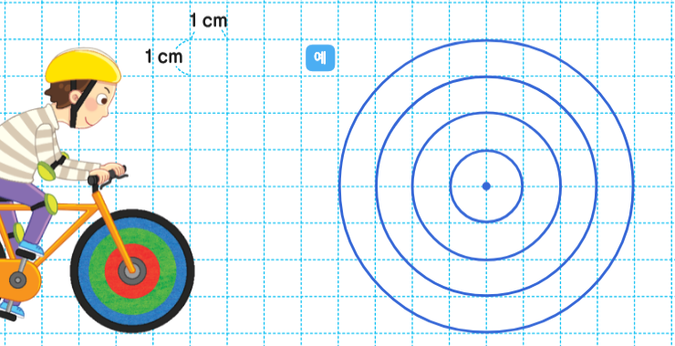
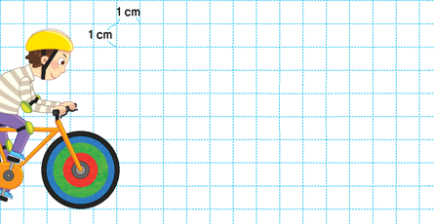


3-2
3. 원
suh_p_0302_03_0005_201_1
05 원을 이용하여 여러 가지 모양을 그려 볼까요
Θ Description & Function
중심이 같고 크기가 다른 원을 4개 그려 봅시다.
손가락버튼 깜박거림. 클릭하면 4개의 파란색 원이 나타남. 첫 진입화면 참고.
정답 확인 클릭하면 파란색 선으로 원이 그려지면서 나타남. 정답 확인 버튼은 정답 가리기로 토글 됨.
1 cm
1 cm
#1
#2
삽화 파일명 | bg_grid.png 수학 3-2 지도서\app\resource\contents\lesson03\ops\common\images\bg
삽화 파일명 | bg.png / answer_01.svg (파란색 선 #00a0ff) 수학 3-2 지도서\app\resource\contents\lesson03\ops\lesson03\images\mm_32_3_04_03_01

Slide 10
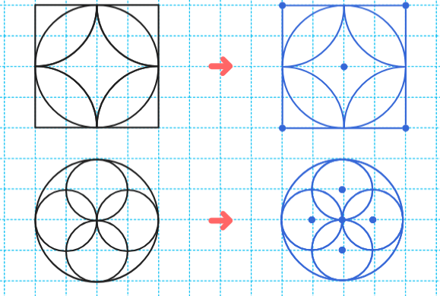

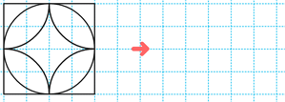




3-2
3. 원
suh_p_0302_03_0005_202_1
05 원을 이용하여 여러 가지 모양을 그려 볼까요
Θ Description & Function
주어진 모양과 똑같이 그리고, 그린 방법을 말해 봅시다.
답 칸 클릭하면 파란색 선으로 정답이 나타남. 정답 확인 버튼은 정답 가리기로 토글 됨.
화살표 좌우로 움직이는 이벤트 있음. 클릭하면 파란색 선 그림이 나타남. 첫 진입화면 참고.
하단 이너탭
#2
한 변이 모눈 4칸인 정사각형을 그리고, 반지름이 모눈 2칸인 큰 원을 정사각형 안에 그립니다.
#3
#1
삽화 파일명 | bg_grid.png 수학 3-2 지도서\app\resource\contents\lesson03\ops\common\images\bg
삽화 파일명 | base_01.svg / answer_01.svg (파란색 선 #00a0ff) 수학 3-2 지도서\app\resource\contents\lesson03\ops\lesson03\images\mm_32_3_04_04_01

Slide 11
3-2
3. 원
suh_p_0302_03_0005_202_1
05 원을 이용하여 여러 가지 모양을 그려 볼까요
Θ Description & Function
주어진 모양과 똑같이 그리고, 그린 방법을 말해 봅시다.
답 칸 클릭하면 답 나타남. 정답 확인 버튼은 정답 가리기로 토글 됨.
두번째 이너탭에서는 클릭 이벤트 없이 모든 그림이 진입화면부터 보임.
#2
정사각형의 꼭짓점을 원의 중심으로 하는 원의 일부분을 4개 그립니다. 이때 작은 원들의 반지름은 정사각형 한 변의 길이의 절반입니다.
#1

Slide 12

3-2
3. 원
suh_p_0302_03_0005_202_1
05 원을 이용하여 여러 가지 모양을 그려 볼까요
Θ Description & Function
주어진 모양과 똑같이 그리고, 그린 방법을 말해 봅시다.
답 칸 클릭하면 파란색 선으로 정답이 나타남. 정답 확인 버튼은 정답 가리기로 토글 됨.
화살표 좌우로 움직이는 이벤트 있음. 클릭하면 파란색 선 그림이 나타남. 첫 진입화면 참고.
#2
지름이 모눈 4칸인 큰 원을 그립니다.
#1
삽화 파일명 | bg_grid.png 수학 3-2 지도서\app\resource\contents\lesson03\ops\common\images\bg
삽화 파일명 | base_02.svg / answer_02.svg (파란색 선 #00a0ff) 수학 3-2 지도서\app\resource\contents\lesson03\ops\lesson03\images\mm_32_3_04_04_01

Slide 13
3-2
3. 원
suh_p_0302_03_0005_202_1
05 원을 이용하여 여러 가지 모양을 그려 볼까요
Θ Description & Function
주어진 모양과 똑같이 그리고, 그린 방법을 말해 봅시다.
답 칸 클릭하면 답 나타남. 정답 확인 버튼은 정답 가리기로 토글 됨.
네번째 이너탭에서는 클릭 이벤트 없이 모든 그림이 진입화면부터 보임.
#2
큰 원의 중심에서 위로 한 칸, 아래로 한 칸, 왼쪽으로 한 칸, 오른쪽으로 한 칸씩 옮겨 원을 각각 4개 그립니다. 이때 그려지는 원 4개의 반지름은 큰 원의 반지름의 절반입니다.
#1

Slide 14
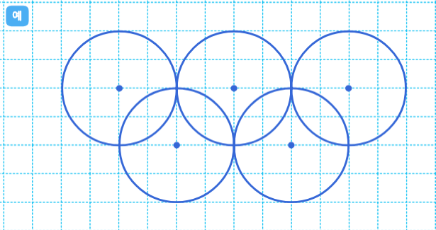
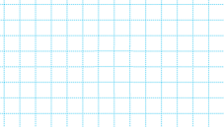

3-2
3. 원
suh_p_0302_03_0005_203_1
05 원을 이용하여 여러 가지 모양을 그려 볼까요
Θ Description & Function
원을 이용하여 나만의 모양을 그려 봅시다.
예 약물은 처음에는 안 보이다가 손가락 버튼 클릭할 때 파란색 그림과 함께 나타남.
손가락 버튼 깜박거림. 클릭하면 예 약물과 파란색 그림 나타남. 첫 진입화면 참고
답 칸 클릭하면 파란색 선으로 원으로 그린 모양이 나타남. 정답 확인 버튼은 정답 가리기로 토글 됨.
#1
#2
#3
삽화 파일명 | bg_grid.png 수학 3-2 지도서\app\resource\contents\lesson03\ops\common\images\bg
삽화 파일명 | base_02.svg / answer_02.svg (파란색 선 #00a0ff) 수학 3-2 지도서\app\resource\contents\lesson03\ops\lesson03\images\mm_32_3_04_04_01

Slide 15
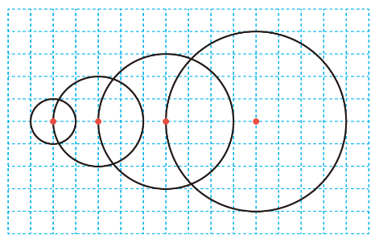
3-2
3. 원
suh_p_0302_03_0005_301_1
05 원을 이용하여 여러 가지 모양을 그려 볼까요
Θ Description & Function
핵심 정리
[ 원을 이용하여 여러 가지 모양을 그리기]
원의 중심은 한 선분 위에서 2칸, 3칸, 4칸 오른쪽으로 이동하고, 반지름은 1칸, 2칸, 3칸, 4칸으로 1칸씩 늘어납니다.
삽화 파일명 | https://cdata2.tsherpa.co.kr/tsherpa/MultiMedia/Flash/2020/curri/MM_32_04/suh_0302_03_0006/images/suh_0302_03_0006_301_1/suh_0302_03_0006_301_1_1.png

Slide 16


3-2
3. 원
suh_p_0302_03_0005_302_1
05 원을 이용하여 여러 가지 모양을 그려 볼까요
Θ Description & Function
#1
[다음 시간에 배울 내용]
준비물 클릭시 박스 나타남. 엑스 버튼으로 닫기.
1
다음 시간에는 무엇을 배울까요?
풀어 보고 확인하고
70~71쪽
54쪽
#2
컴퍼스

Slide 17
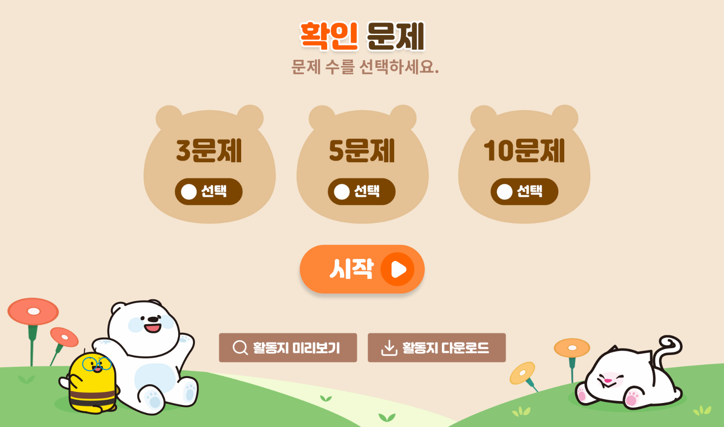
3-2
3. 원
suh_p_0302_03_0005_401_1
05 원을 이용하여 여러 가지 모양을 그려 볼까요
Θ Description & Function
#1
[확인 문제] 게이트
활동지 다운로드 버튼
3~4학년군_수학(박)3-2_확인문제_3_05차시.hwp
3. 활동지 다운로드 버튼은 게이트 화면에만 있음
#2~3

Slide 18
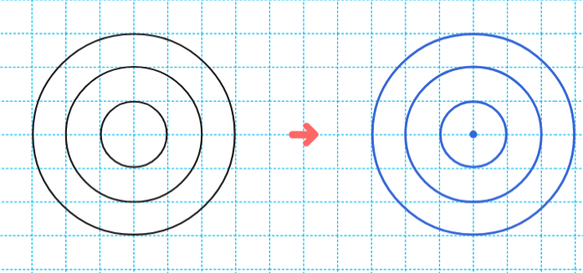
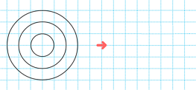

3-2
3. 원
suh_p_0302_03_0005_401_1
05 원을 이용하여 여러 가지 모양을 그려 볼까요
Θ Description & Function
문제 1
문제 2
문제 3
문제 4
문제 5
문제 6
문제 7
문제 8
문제 9
문제 10
답 칸 클릭하면 답 나타남. 정답 확인 버튼은 정답 가리기로 토글 됨.
화살표 좌우로 깜박거리는 이벤트 있음. 클릭하면 파란색 원 나타남. 첫 진입 화면 참고.
풀이 확인 팝업창 (다음 슬라이드)
모양을 보고 모눈종이에 같은 모양을 그려 보시오.
#2
#3
#1
삽화 파일명 | bg_grid.png 수학 3-2 지도서\app\resource\contents\lesson03\ops\common\images\bg
삽화 파일명 | base_01.svg / answer_01.svg (파란색 선 #00a0ff) 수학 3-2 지도서\app\resource\contents\lesson03\ops\lesson03\images\mm_32_3_04_06_02

Slide 19
3-2
3. 원
suh_p_0302_03_0005_401_1
05 원을 이용하여 여러 가지 모양을 그려 볼까요
Θ Description & Function
문제 1
문제 2
문제 3
문제 4
문제 5
문제 6
문제 7
문제 8
문제 9
문제 10
<풀이 확인 클릭 시 나타나는 화면>
모양을 보고 모눈종이에 같은 모양을 그려 보시오.
풀이
중심이 같고 반지름이 모눈 1칸, 2칸, 3칸이 되도록 원을 그립니다.

Slide 20
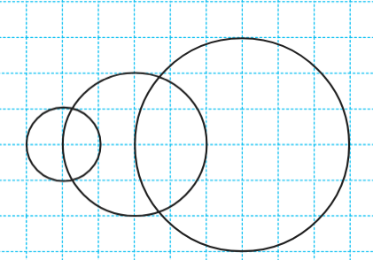
3-2
3. 원
suh_p_0302_03_0005_401_1
05 원을 이용하여 여러 가지 모양을 그려 볼까요
Θ Description & Function
문제 1
문제 2
문제 3
문제 4
문제 5
문제 6
문제 7
문제 8
문제 9
문제 10
답 칸 클릭하면 답 나타남. 정답 확인 버튼은 정답 가리기로 토글 됨.
그림을 보고 물음에 답하시오.
어떤 규칙이 있는지 써 보시오.
반지름이 1칸씩 늘어납니다.
원의 중심은 오른쪽으로 2칸, 3칸과 같이 하나씩 늘어나며 움직입니다.
#1
삽화 파일명 | base_01.svg / img_01.png 수학 3-2 지도서\app\resource\contents\lesson03\ops\lesson03\images\mm_32_3_04_06_03

Slide 21
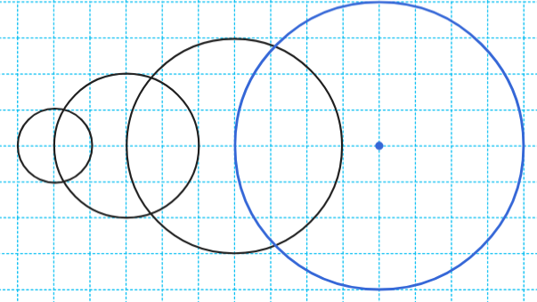
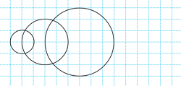
3-2
3. 원
suh_p_0302_03_0005_401_1
05 원을 이용하여 여러 가지 모양을 그려 볼까요
Θ Description & Function
문제 1
문제 2
문제 3
문제 4
문제 5
문제 6
문제 7
문제 8
문제 9
문제 10
답 칸 클릭하면 답 나타남. 정답 확인 버튼은 정답 가리기로 토글 됨.
풀이 확인 팝업창 (다음 슬라이드)
손가락 버튼 깜박거림. 클릭하면 파란색 원 나타남. 첫 진입화면 참고.
규칙에 따라 아래의 모눈종이에 원 1개를 그려 보시오.
#3
#2
#1
삽화 파일명 | base_01.svg / img_01.png / answer_01.svg (파란색 선 색 #00a0ff) 수학 3-2 지도서\app\resource\contents\lesson03\ops\lesson03\images\mm_32_3_04_06_03

Slide 22
3-2
3. 원
suh_p_0302_03_0005_401_1
05 원을 이용하여 여러 가지 모양을 그려 볼까요
Θ Description & Function
문제 1
문제 2
문제 3
문제 4
문제 5
문제 6
문제 7
문제 8
문제 9
문제 10
<풀이 확인 클릭 시 나타나는 화면>
규칙에 따라 아래의 모눈종이에 원 1개를 그려 보시오.
풀이
원의 중심을 오른쪽으로 4칸 이동하여 반지름이 모눈 4칸인 원을 그립니다.

Slide 23
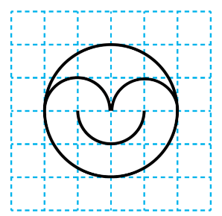
3-2
3. 원
suh_p_0302_03_0005_401_1
05 원을 이용하여 여러 가지 모양을 그려 볼까요
Θ Description & Function
문제 1
문제 2
문제 3
문제 4
문제 5
문제 6
문제 7
문제 8
문제 9
문제 10
답 칸 클릭하면 답 나타남. 정답 확인 버튼은 정답 가리기로 토글 됨.
풀이 확인 팝업창 (다음 슬라이드)
다음과 같은 모양을 그리려면 컴퍼스의 침을 몇 개 꽂아야 하는지 구하시오.
3
개
#2
#1
삽화 파일명 | https://cdata2.tsherpa.co.kr/tsherpa/MultiMedia/Flash/2020/curri/MM_32_04/suh_0302_03_0006/images/suh_0302_03_0006_401_1/suh_0302_03_0006_401_1_1.png

Slide 24
3-2
3. 원
suh_p_0302_03_0005_401_1
05 원을 이용하여 여러 가지 모양을 그려 볼까요
Θ Description & Function
문제 1
문제 2
문제 3
문제 4
문제 5
문제 6
문제 7
문제 8
문제 9
문제 10
<풀이 확인 클릭 시 나타나는 화면>
그림에 빨간색 점 추가.
다음과 같은 모양을 그리려면 컴퍼스의 침을 몇 개 꽂아야 하는지 구하시오.
풀이
그림과 같이 3곳에 컴퍼스의 침을 꽂아야 합니다.
#1
3
군데
삽화 파일명 | https://cdata2.tsherpa.co.kr/tsherpa/MultiMedia/Flash/2020/curri/MM_32_04/suh_0302_03_0006/images/suh_0302_03_0006_401_1/suh_0302_03_0006_401_1_1.png

Slide 25
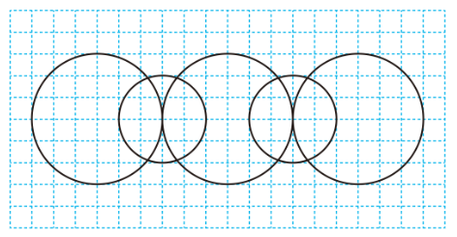
3-2
3. 원
suh_p_0302_03_0005_401_1
05 원을 이용하여 여러 가지 모양을 그려 볼까요
Θ Description & Function
문제 1
문제 2
문제 3
문제 4
문제 5
문제 6
문제 7
문제 8
문제 9
문제 10
답 칸 클릭하면 답 나타남. 정답 확인 버튼은 정답 가리기로 토글 됨.
어떤 규칙이 있는지 써 보시오.
반지름이 3칸인 원과 반지름이 2칸인 원이 반복되어 나타나는 규칙입니다.
#1
삽화 파일명 | https://cdata2.tsherpa.co.kr/tsherpa/MultiMedia/Flash/2020/curri/MM_32_04/suh_0302_03_0006/images/suh_0302_03_0006_401_1/suh_0302_03_0006_401_1_2.png

Slide 26
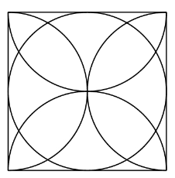
3-2
3. 원
suh_p_0302_03_0005_401_1
05 원을 이용하여 여러 가지 모양을 그려 볼까요
Θ Description & Function
문제 1
문제 2
문제 3
문제 4
문제 5
문제 6
문제 7
문제 8
문제 9
문제 10
답 칸 클릭하면 답 나타남. 정답 확인 버튼은 정답 가리기로 토글 됨.
모양을 보고 그리는 방법을 설명해 보시오.
원의 중심은 사각형 중앙과 사각형 네 변 각각의 중심으로 해서 총 5군데이므로 컴퍼스의 침을 5군데에 꽂아 그립니다.
#1
삽화 파일명 | https://cdata2.tsherpa.co.kr/tsherpa/MultiMedia/Flash/2020/curri/MM_32_04/suh_0302_03_0006/images/suh_0302_03_0006_401_1/suh_0302_03_0006_401_1_3.png

Slide 27
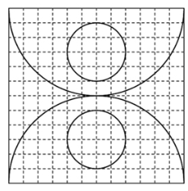
3-2
3. 원
suh_p_0302_03_0005_401_1
05 원을 이용하여 여러 가지 모양을 그려 볼까요
Θ Description & Function
문제 1
문제 2
문제 3
문제 4
문제 5
문제 6
문제 7
문제 8
문제 9
문제 10
답 칸 클릭하면 답 나타남. 정답 확인 버튼은 정답 가리기로 토글 됨.
모양을 보고 그리는 방법을 설명해 보시오.
원의 중심은 사각형 두 변 각각의 중심과 중앙에 있는 원 두 개의 중심으로 해서 총 4군데이므로 컴퍼스의 침을 4군데에 꽂아 그립니다.
#1
삽화 파일명 | https://cdata2.tsherpa.co.kr/tsherpa/MultiMedia/Flash/2020/curri/MM_32_04/suh_0302_03_0006/images/suh_0302_03_0006_401_1/suh_0302_03_0006_401_1_4.png

Slide 28
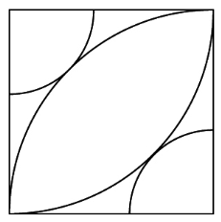
3-2
3. 원
suh_p_0302_03_0005_401_1
05 원을 이용하여 여러 가지 모양을 그려 볼까요
Θ Description & Function
문제 1
문제 2
문제 3
문제 4
문제 5
문제 6
문제 7
문제 8
문제 9
문제 10
답 칸 클릭하면 답 나타남. 정답 확인 버튼은 정답 가리기로 토글 됨.
모양을 보고 그리는 방법을 설명해 보시오.
원의 일부는 4개이지만 큰 원과 작은 원의 중심이 겹치므로 컴퍼스로 침을 꽂아야 할 곳 2군데에 꽂아 그립니다.
#1
삽화 파일명 | https://cdata2.tsherpa.co.kr/tsherpa/MultiMedia/Flash/2020/curri/MM_32_04/suh_0302_03_0006/images/suh_0302_03_0006_401_1/suh_0302_03_0006_401_1_5.png

Slide 29
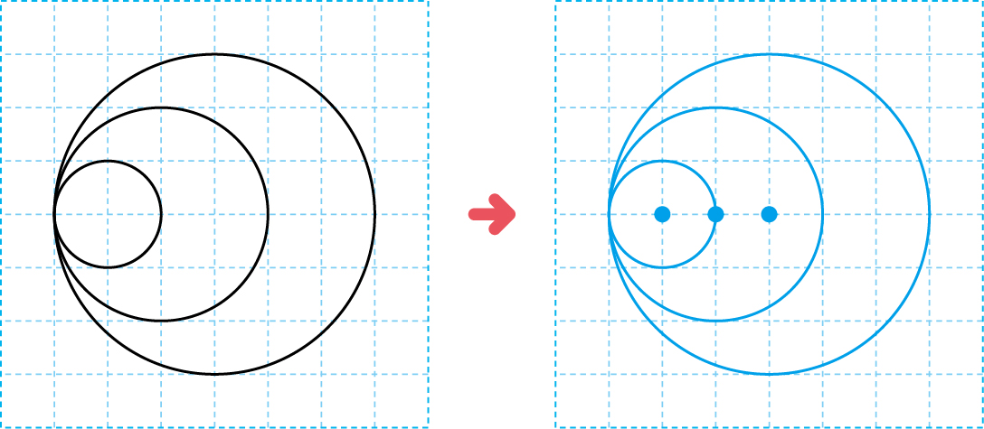
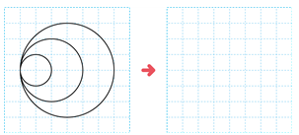
3-2
3. 원
suh_p_0302_03_0005_401_1
05 원을 이용하여 여러 가지 모양을 그려 볼까요
Θ Description & Function
문제 1
문제 2
문제 3
문제 4
문제 5
문제 6
문제 7
문제 8
문제 9
문제 10
정답 확인 클릭하면 파란색 선 나타남. 정답 확인 버튼은 정답 가리기로 토글 됨.
화살표 좌우로 깜박거리는 이벤트 있음. 클릭하면 파란색 원 나타남. 첫 진입 화면 참고.
풀이 확인 팝업창 (다음 슬라이드)
주어진 모양과 똑같이 그려 보시오.
#2
#3
#1
삽화 파일명 | 매CC32316.jpg 3-2\학습지 삽화\3-2-3\전자3-2-3(매일)
삽화 파일명 | 발주 | suh_p_0302_03_0005_401_1_9

Slide 30
3-2
3. 원
suh_p_0302_03_0005_401_1
05 원을 이용하여 여러 가지 모양을 그려 볼까요
Θ Description & Function
문제 1
문제 2
문제 3
문제 4
문제 5
문제 6
문제 7
문제 8
문제 9
문제 10
<풀이 확인 클릭 시 나타나는 화면>
주어진 모양과 똑같이 그려 보시오.
풀이
원의 중심은 한 선분 위에서 오른쪽으로 1칸, 2칸, 3칸 이동합니다.
원의 반지름이 모눈 1칸, 2칸, 3칸인 원을 각각 그립니다.

Slide 31
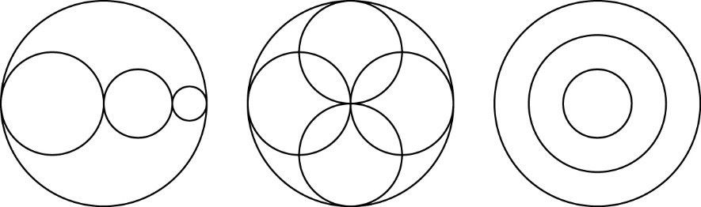
3-2
3. 원
suh_p_0302_03_0005_401_1
05 원을 이용하여 여러 가지 모양을 그려 볼까요
Θ Description & Function
문제 1
문제 2
문제 3
문제 4
문제 5
문제 6
문제 7
문제 8
문제 9
문제 10
답 칸 클릭하면 답 나타남. 정답 확인 버튼은 정답 가리기로 토글 됨.
풀이 확인 팝업창 (다음 슬라이드)
효빈, 민혁, 찬규가 그린 모양입니다. 컴퍼스의 침을 꽂아야 할 곳이 가장 많은 사람은 누구인지 구하시오.
효빈
민혁
찬규
민혁
#2
#1
삽화 파일명 | 매CC32315(활).jpg 3-2\학습지 삽화\3-2-3\전자3-2-3(매일)

Slide 32
3-2
3. 원
suh_p_0302_03_0005_401_1
05 원을 이용하여 여러 가지 모양을 그려 볼까요
Θ Description & Function
문제 1
문제 2
문제 3
문제 4
문제 5
문제 6
문제 7
문제 8
문제 9
문제 10
<풀이 확인 클릭 시 나타나는 화면>
그림에 빨간색 점 추가.
효빈, 민혁, 찬규가 그린 모양입니다. 컴퍼스의 침을 꽂아야 할 곳이 가장 많은 사람은 누구인지 구하시오.
풀이
효민
민혁
찬규
#1
침을 꽂아야 할 곳을 표시하면 그림과 같습니다. 효빈: 4곳, 민혁: 5곳, 찬규: 1곳이므로 침을 꽂아야 할 곳이 가장 많은 사람은 민혁입니다.
민혁
삽화 파일명 | 매CC32315(활).jpg 3-2\학습지 삽화\3-2-3\전자3-2-3(매일)

Slide 33

3-2
3. 원
suh_p_0302_03_0005_401_1
05 원을 이용하여 여러 가지 모양을 그려 볼까요
Θ Description & Function
문제 1
문제 2
문제 3
문제 4
문제 5
문제 6
문제 7
문제 8
문제 9
문제 10
[칭찬하기 클릭 시 화면]
1. 칭찬하기 버튼 클릭 시 나타나는 텍스트는 아래 3가지 랜덤으로 반영(3가지 중 1개 랜덤)
→노력해줘서 고마워!
→정말 대단해!
→네가 참 자랑스러워!
#1

Slide 34

3-2
3. 원
suh_p_0302_03_0005_402_1
05 원을 이용하여 여러 가지 모양을 그려 볼까요
Θ Description & Function
[애니 DVD 개발물]
수학 3-2 지도서\app\resource\contents\lesson03\ops\lesson03\video
[애니 게이트 참고 화면]
텔레파시 원 그리기
애니 파일명 | mm_32_3_04_06_03_ani.mp4

